Slide 1

диалоговые окна
Операционные системы и системное программирование
Operating Systems and System Programming

Slide 2

Рассматриваемые вопросы
Назначение и классификация диалоговых окон
Создание и отображение диалогового окна на экране
Шаблон, ресурсы и управляющие элементы диалогового окна
Задание размеров диалогового окна
Работа с дочерними элементами управления окна диалога
Процедура диалогового окна
Диалоговые окна общего пользования

Slide 3

Назначение и классификация
1
2
3
Модальные
(Modal dialog boxes)
Немодальные
(Modeless dialog boxes)
Системные
(System dialog boxes)

Slide 4

instruments IDE
resource (*.dlg)
dialog box template
dynamic creation

Slide 5


Creating a Modal Dialog Box
DialogBox
DialogBoxParam
Modal
Dialog
box
EndDialog
DialogBoxIndirect
DialogBoxIndirectParam

Slide 6


Creating a Modeless Dialog Box
CreateDialog
CreateDialogParam
Modeless
Dialog
box
DestroyWindow
CreateDialogIndirect
CreateDialogIndirectParam

Slide 7
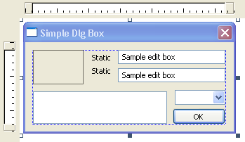
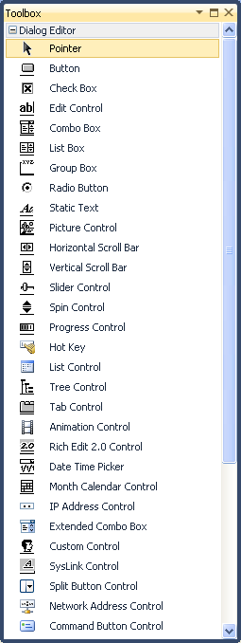

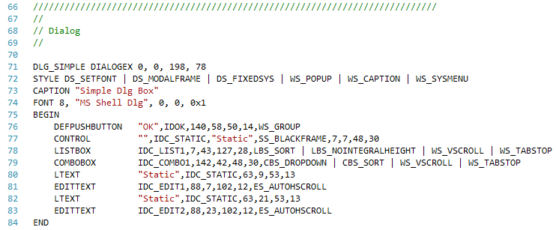

Create Dialog box template
control-type "text" id, xPos, yPos, xWidth, yHeight [, iStyle]
EDITTEXT, SCROLLBAR, LISTBOX , COMBOBOX

Slide 8
Create Dialog box template
CONTROL "text", id, "class", iStyle, xPos, yPos, xWidth, yHeight
Control | Wnd class | Wnd Style
PUSHBUTTON | button | BS_PUSHBUTTON | WS_TABSTOP
DEFPUSHBUTTON | button | BS_DEFPUSHBUTTON | WS_TABSTOP
CHECKBOX | button | BS_CHECKBOX | WS_TABSTOP
RADIOBUTTON | button | BS_RADIOBUTTON | WS_TABSTOP
GROUPBOX | button | BS_GROUPBOX | WS_TABSTOP
LTEXT | static | SS_LEFT | WS_GROUP
CTEXT | static | SS_CENTER | WS_GROUP
RTEXT | static | SS_RIGHT | WS_GROUP
ICON | static | SS_ICON
EDITTEXT | edit | ES_LEFT | WS_BORDER | WS_TABSTOP
SCROLLBAR | scrollbar | SBS_HORZ
LISTBOX | listbox | LBS_NOTIFY | WS_BORDER | WS_VSCROLL
COMBOBOX | combobox | CBS_SIMPLE | WS_TABSTOP

Slide 9
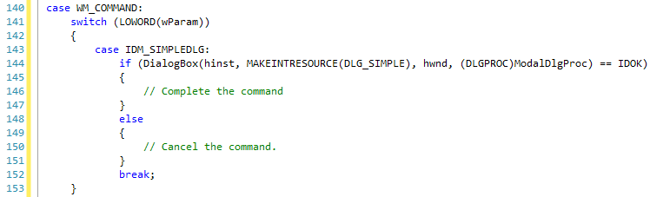
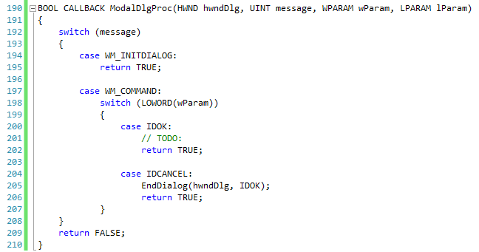

Create a modal Dialog box

Slide 10
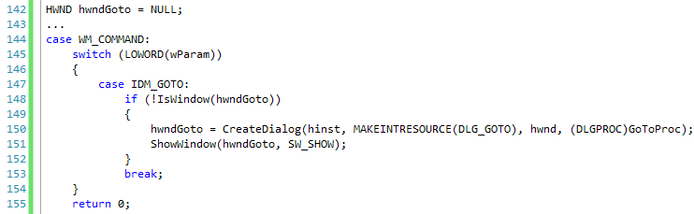

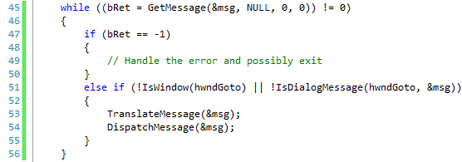
Create a modeless Dialog box

Slide 11
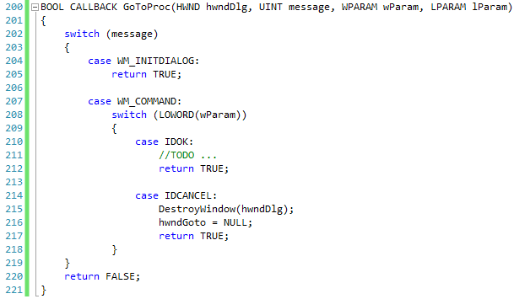

Create a modeless Dialog box

Slide 12
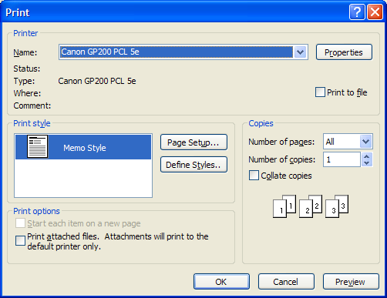
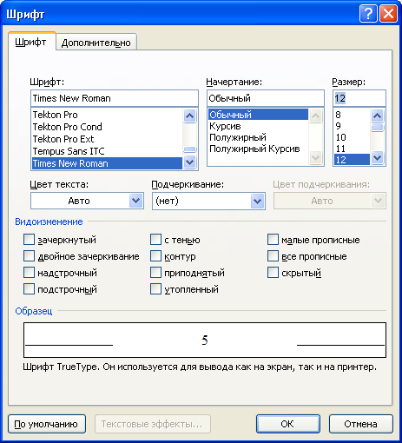
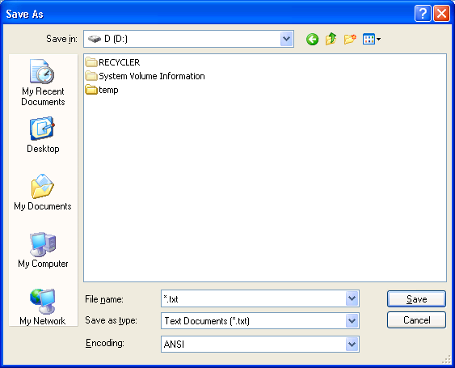
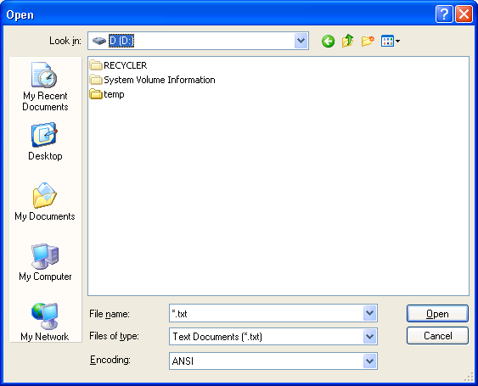
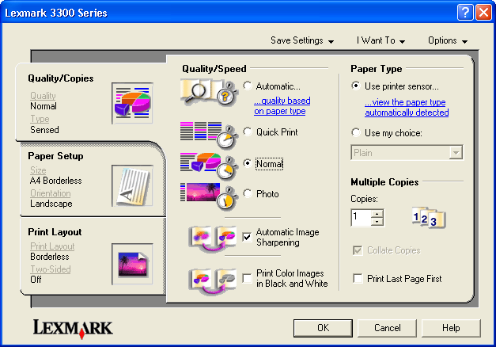
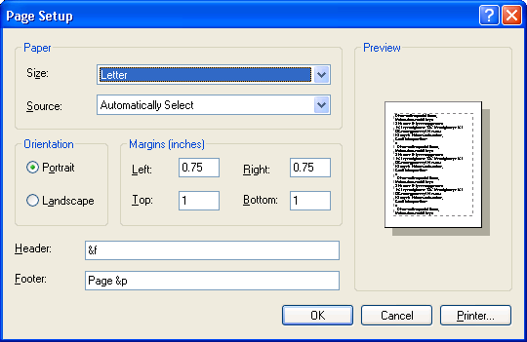
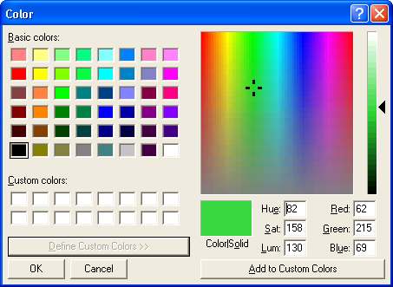
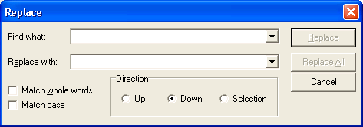
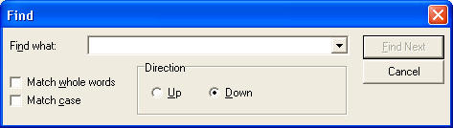
Common Dialog Box
comdlg32.dll
Editing
Printing
File
Color
Find (FindText)
Print, Print Property Sheet
Print Setup, Page Setup
Open (GetOpenFileName)
ChooseFont
MessageBox
Replace (ReplaceText)
Save As (GetSaveFileName)
ChooseColor
Message
Font

Slide 13

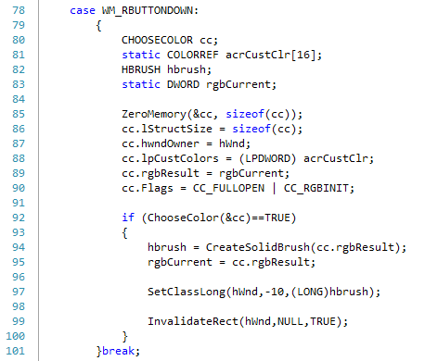
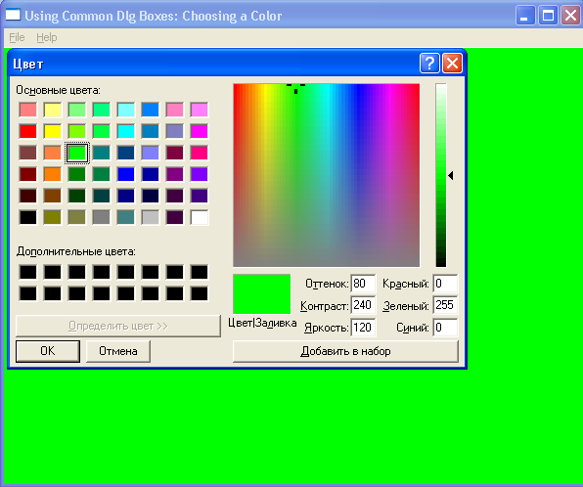
Choosing a color
структурная переменная
1
2
дополнительные переменные
вызов функции
3
инициализация структуры
4
5

Slide 14
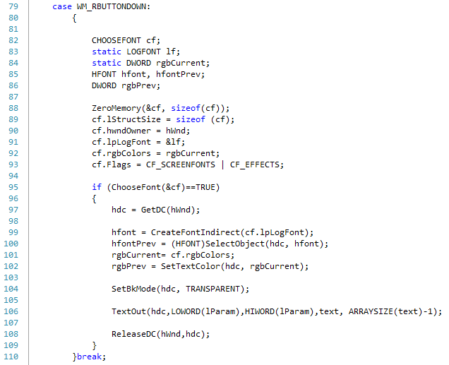
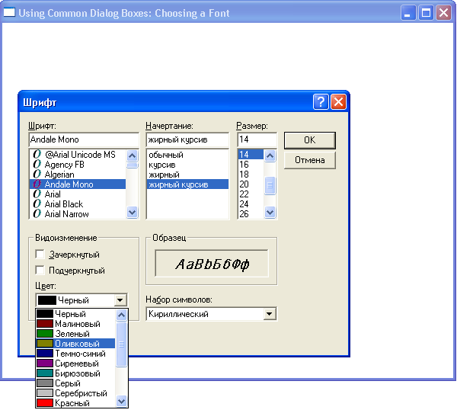
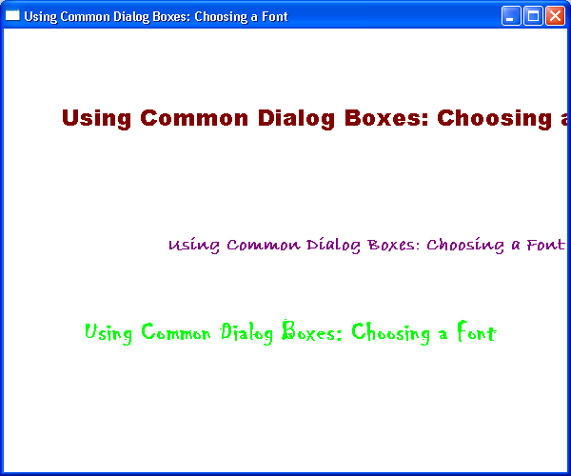

Choosing a FONT
1
2
3
4
5

Slide 15

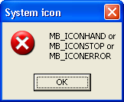
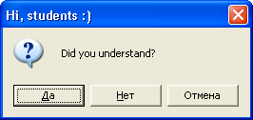
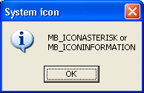

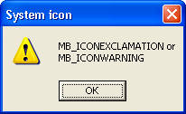


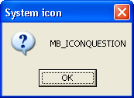


Displaying a Message box
MB_OK
MB_HELP
MB_OKCANCEL
MB_ABORTRETRYIGNORE
MB_CANCELTRYCONTINUE
MB_YESNO
MB_YESNOCANCEL
MB_RETRYCANCEL

Slide 16
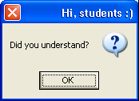

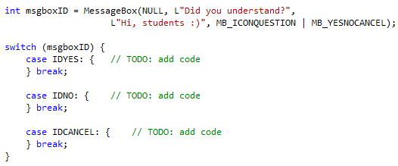
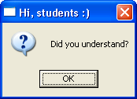
Displaying a Message box
MB_DEFBUTTON1
MB_DEFBUTTON2
MB_DEFBUTTON3
MB_DEFBUTTON4
MB_RTLREADING
MB_SYSTEMMODAL
MB_TASKMODAL
MB_APPLMODAL
MB_DEFAULT_DESKTOP_ONLY
Return Value
IDABORT | Abort
IDCANCEL | Cancel
IDCONTINUE | Continue
IDIGNORE | Ignore
IDNO | No
IDOK | OK
IDRETRY | Retry
IDTRYAGAIN | Try Again
IDYES | Yes

Slide 17

The end :)

